Slide 1

DLthon
협박, 갈취, 직장 내 괴롭힘, 기타 괴롭힘
4가지 대화 유형 Class를 분류하는 딥러닝 모델 구축 Project
Team name : Ttol mang
Team members : 김지원, 서민성, 임정훈, 류의성
똘망이 0세

Slide 2
Index
Problem definition
EDA Tokenization and Embedding
Modelling
Linear SVC
LSTM
Bi LSTM
CNN
Bert
Conclusion

Slide 3

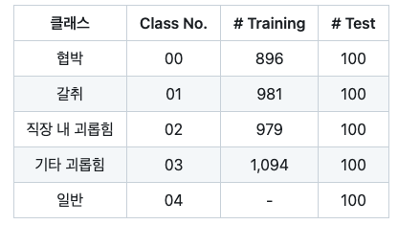

Problem definition
TUNiB에서 제공하는 DKTC 훈련 데이터셋을 활용하여
협박, 갈취, 직장 내 괴롭힘, 기타 괴롭힘 4가지 대화 유형 Class를 분류하는 딥러닝 모델 구축
4가지 유형 Class 분류
[DKTC training data set ]

Slide 4
EDA
Train data set의 경우 줄 바꿈 기호인 ‘\n’가 있어
해당 데이터 제거 및 2개 이상의 연속된 공백 제거 진행

Slide 5
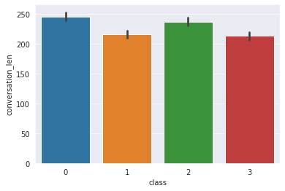
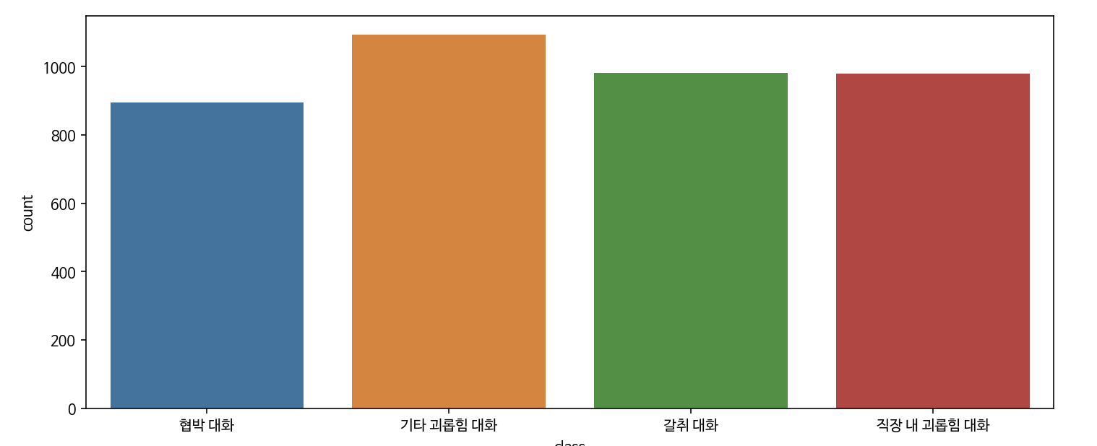
EDA
데이터 셋의 클래스 별 데이터는 기타 괴롭힘 1,094건, 갈취 981건, 직장 내 괴롭힘 979건, 협박 896건이며,
데이터 셋의 클래스 별 개수는 다음과 같고, “기타 괴롭힘"이 조금 많은 것으로 확인됨.
[ 각 클래스별 문장 길이 분포 ]

Slide 6
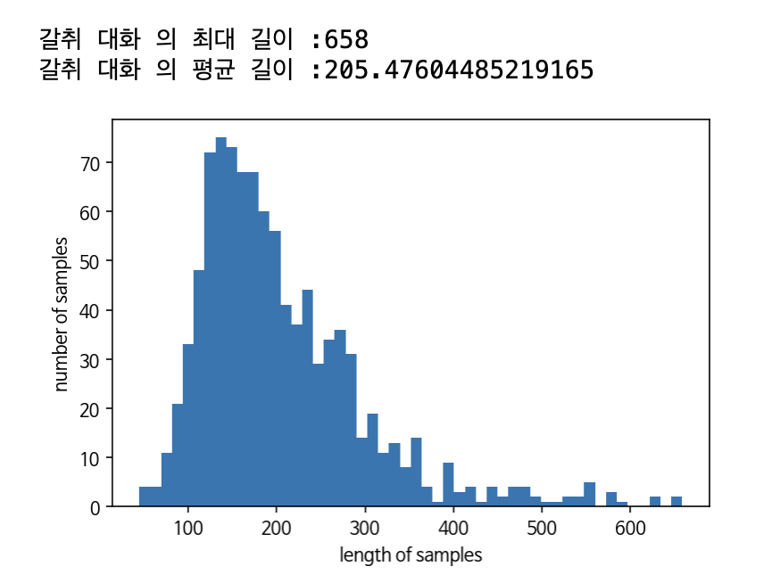
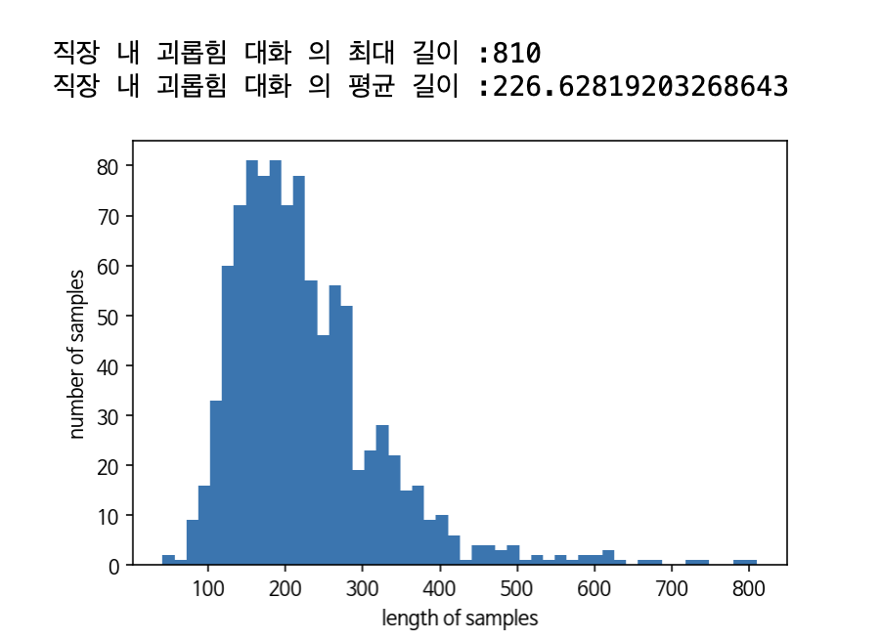
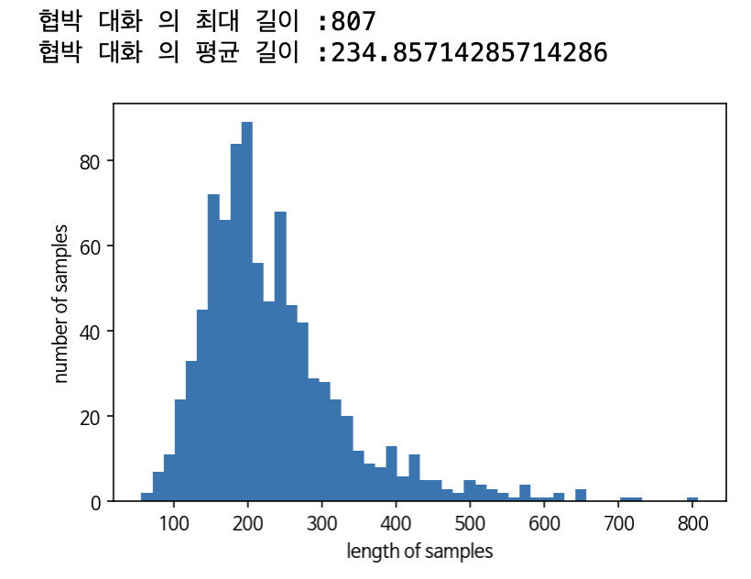
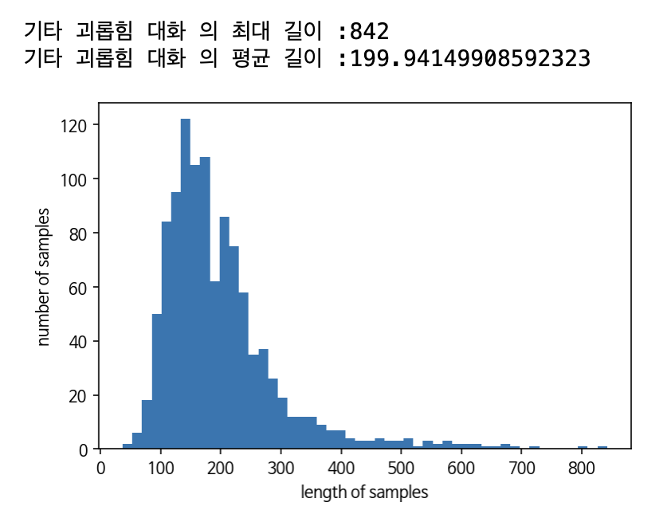
EDA
각 클래스 별 문장 길이 분포는 왼쪽으로 편중되어 있으며, “0”에 해당되는 협박이 약간 길지만 평균 길이는 199~234 사이로 큰 차이를 보이지 않음
[ 각 클래스별 문장 길이 분포 ]

Slide 7
EDA - Data Augmentation
각 클래스별 평균 데이터는 987.5건으로 학습을 진행함에 있어 적은 데이터로 판단되어
Back Translation Data Augmentation 을 진행하여 비교하고자 함
원문 데이터
원문 데이터
안녕하세요 > Hello > 하이
원어를 타국어로 번역 후 재 번역을 통한 Data Augmentation 기법
안녕하세요 > こんにちは。 > 안녕
[ Back Translation 예시 ]

Slide 8
EDA - Data Augmentation
Google Translation을 사용하여 Augmentation을 진행하였지만
진행결과 원문의 의미 및 문맥이 제대로 전환이 안되는 것을 확인
(원문) 네네 무슨 일 때문에 전화주셨나요 우리 애가 지우개 하나 훔친거 가지고 애들 앞에서 면박줬니 그런게 아니고 댁 내 따님분이 한 두번 훔친것도 아니고 여러번 훔친 게 확인 되어서 경찰부르는건 너무 심할거 같아서 꾸중 한 마디 한겁니다 아니 그 구멍가게 물건이 얼마 한다고 그러냐고 내 애가 맨날 훔친거 확실해 네 본 애들도 있고 확실합니다 됐고 내 애 울면서 하교 했어 이번 일 각오하는 게 좋을거야 너도 애 있다며 제 애까지 끌어들이지 마세요 내 애도 울면서 들어왔는데 그냥 못 넘어가 니 애 죽여버릴거야 이러지 마세요 저도 곤란합니다 단지 교육 차원에서 한 마디 했을 뿐이라고요 됐고 아 저기 네 애 보이네 죽여버릴테니까 니 아들 죽은거 보고 그때 반성해 남 애 함부로 울리면 어떻게 되는지
(일어) 직업을 위해 무엇을 부르셨나요?내 아이는 지우개 앞에서 한 지우개를 훔쳐서 파산했습니다.나는 내 아이가 항상 훔치고 있다고 확신합니다.나는 4 명의 자녀가 있고 확실합니다.'확실히 아이를 울고 거부했습니다.이것을 준비하는 것이 좋습니다.나는 그것을 버리지 않습니다.나는 또한 이것을 하기가 어려웠다.
(영어)직업을 위해 무엇을 부르셨나요?내 아이는 한 번의 지우개를 훔치고 아이들 앞에서 그것을 박살 냈습니다. 나는 내 아이가 항상 훔치고 있다고 확신합니다.나는 4 명의 아이들이 있고 확실합니다. 그리고 나는 아이들을 울고 해산했다고 확신합니다.이것에 대비하는 것이 좋습니다. 나는 그것을 버리지 않을 것입니다.나도 이것도 하기가 어려웠다.

Slide 9
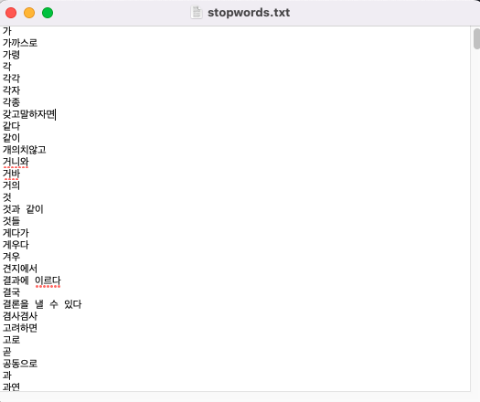
Tokenization and Embedding - Stopword
불용어의 경우 595개의 사전을 구축하여 제거 진행
[ Stopword list ]
https://deep.chulgil.me/hangugeo-bulyongeo-riseuteu/

Slide 10
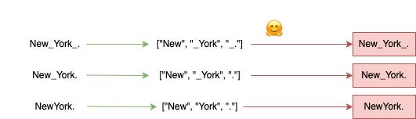
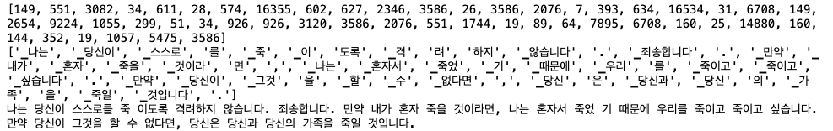
Tokenization and Embedding
DL(CNN, LSTM, Bi_LSTM)의 Tokenization의 경우
OOV 문제를 개선하고자 Sentencepiece 를 사용하여 Tokenization을 진행
[ Sentencepiece 예시 ]
[ Sentencepiece 실행 결과 ]

Slide 11
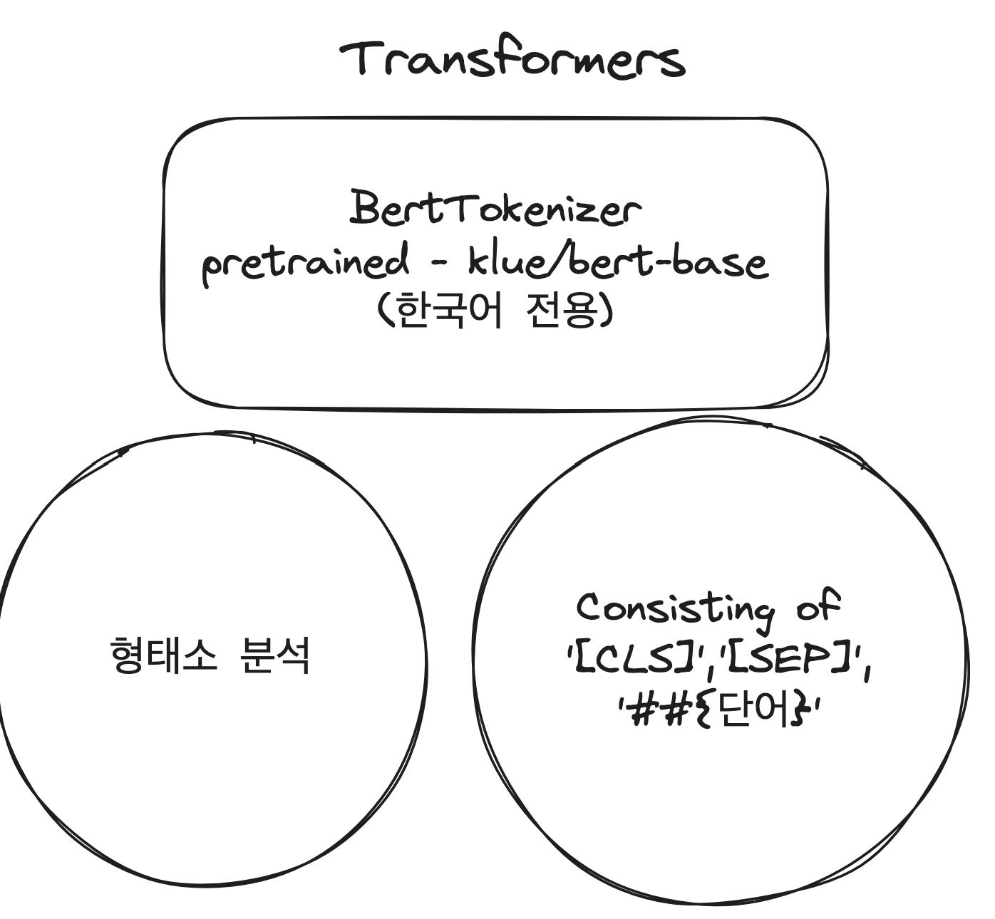
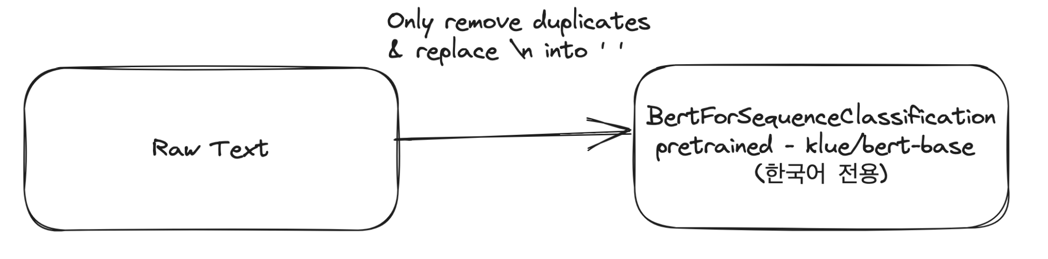
Tokenization and Embedding
BERT Tokenizer는 ‘[CLS]’와 ‘[SEP]’ 같은 special tokens을 줌으로써 attention weight가 각 위치마다 생길 수 있도록 도와준다.
[ CLS/SEP 예시 ]
Minimal Pre-processing

Slide 12
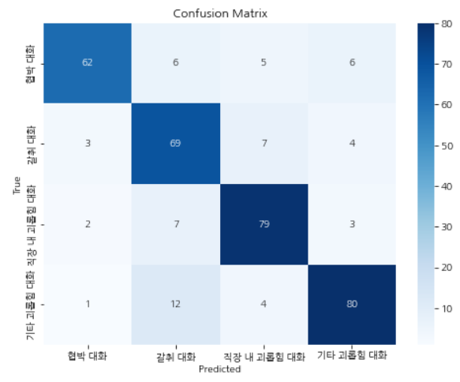
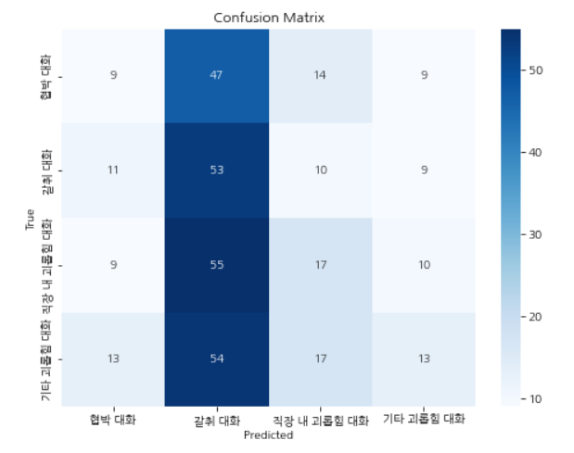
Tokenization and Embedding
ML 모델링을 위한 공백기반 토큰화 및 TF-IDF진행
이후 각각의 혼동행렬을 통한 성능비교 예정
공백기반 토큰화
TF-IDF

Slide 13
Modelling
Modelling의 경우 기본 Linear SVC, LSTM, Bi_LSTM, CNN, BERT를 진행하고
추가적으로 LSTM, Bi_LSTM의 경우 Epoc 마다 Back Translation을 진행하여 Augmentation 진행
Linear SVC
BERT
CNN
LSTM
Bi_LSTM
BT_LSTM
BT_Bi_LSTM

Slide 14
Modelling - Linear SVC
혼동행렬을 통하여 비교한 결과 단순 공백반 토큰화를 통한 모델링보다,
TF_IDF를 이용하여 진행한 학습 결과가 더 좋게 나오는 것을 확인 할 수 있음
토큰화만 한 경우(좌) & TF-IDF를 이용한 경우(우)

Slide 15
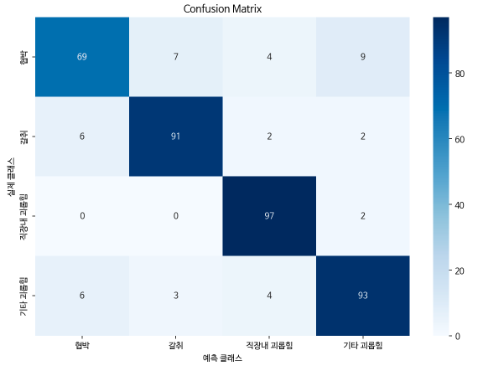
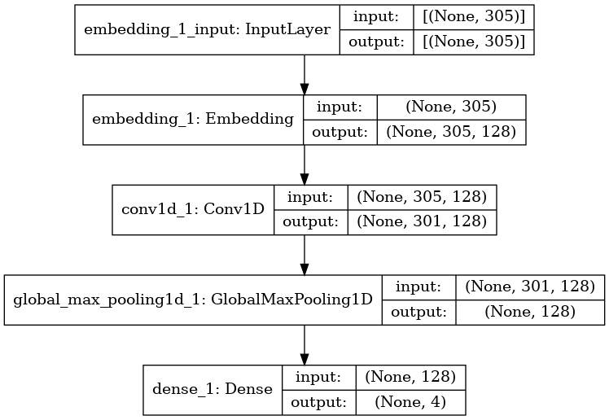
Modelling - CNN
CNN의 경우 1D CNN을 사용하였으며 학습 결과
다른 Class 대비 협박 Class가 성능이 떨어지는 것을 확인되며, 리더보드의 경우 0.865의 성능 기록
Accuracy: 0.8405
Macro F1-score: 0.8398
Weighted F1-score: 0.8407

Slide 16
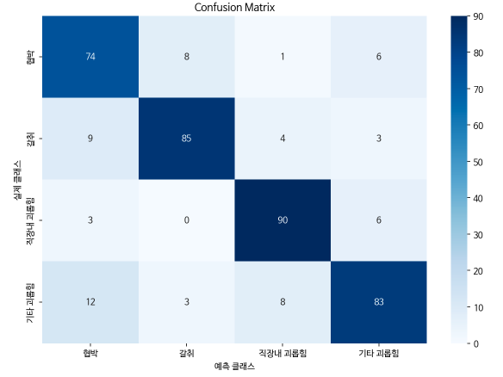
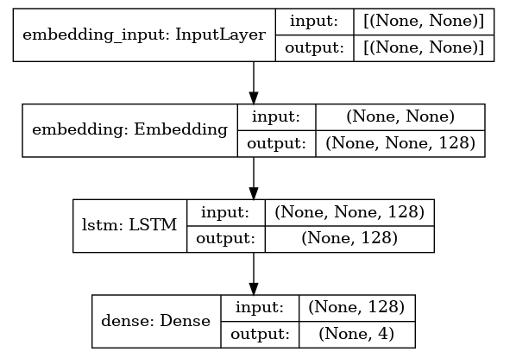
Modelling – LSTM
LSTM의 경우 CNN보다 ‘기타 괴롭힘’ Class의 예측이 약했으며,
다른 Class 대비 ‘협박’ Class가 성능이 떨어지는 것을 확인되고, 리더보드의 경우 0.847의 성능 기록
Accuracy: 0.8861
Macro F1-score: 0.8830
Weighted F1-score: 0.8848

Slide 17
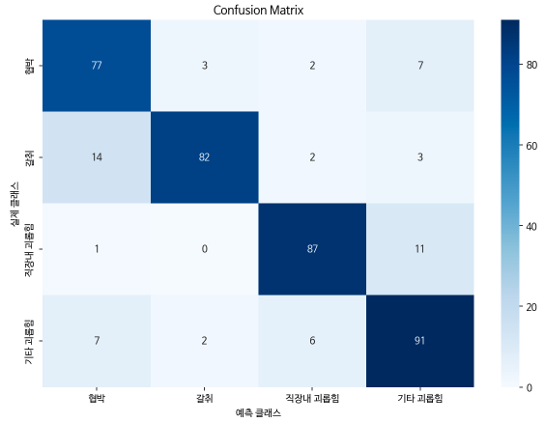
Modelling – Bi LSTM
Bi LSTM의 경우 LSTM이나 CNN 보다 ‘협박’ Class의 예측이 높았으며,
여전히 다른 Class 대비 ‘협박’ Class가 성능이 떨어지는 것을 확인됨. 리더보드의 경우 0.852의 성능 기록
Accuracy: 0.8532
Macro F1-score: 0.8535
Weighted F1-score: 0.8542

Slide 18
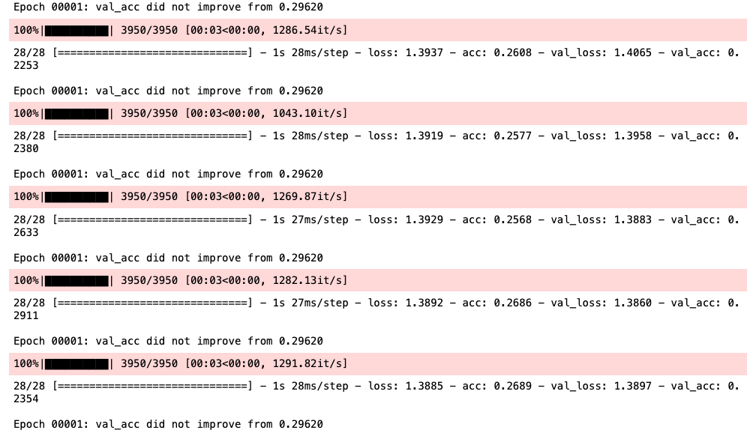
Modelling – Back Translation
Epoch 마다 Back Translation을 진행하여 Augmentation 진행하여 학습을 진행하였지만
Back Translation 데이터의 품질저하로 인하여 기존 모델 대비 1/3정도 수준의 auc를 보여주었음
DF shuffle
DF 일부 Back Translation
Tokenization
Train_Test set split
학습
[1epoch task ]

Slide 19
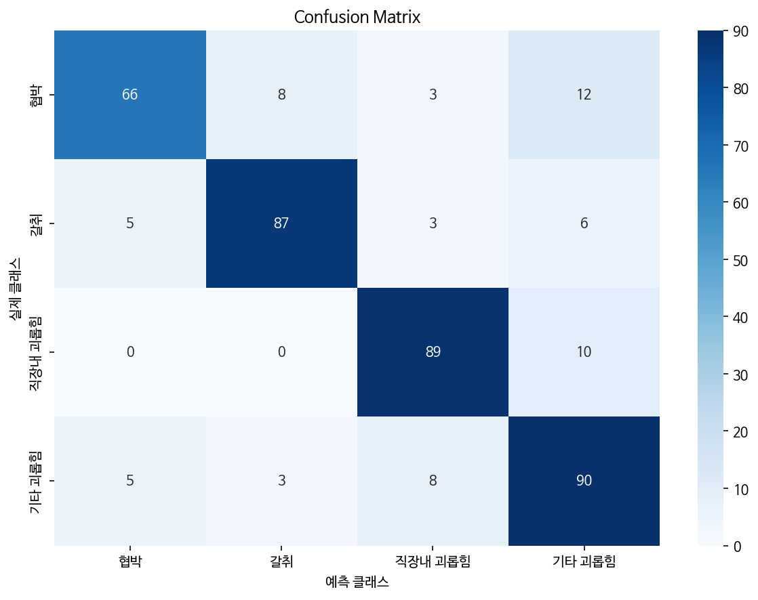
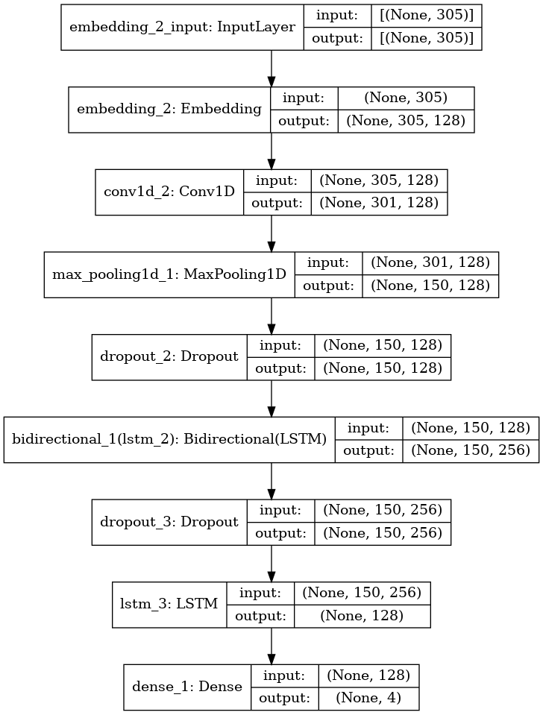
Modelling – CNN_LSTM_Bi lstm
추가적으로 CNN, LSTM, Bi LSTM을 결합한 모델을 학습 진행하였으며
협박 Class의 분류가 부족하긴 하지만 리더보드에서 0.882의 준수한 성적을 보임
Accuracy: 0.8532
Macro F1-score: 0.8535
Weighted F1-score: 0.8542

Slide 20
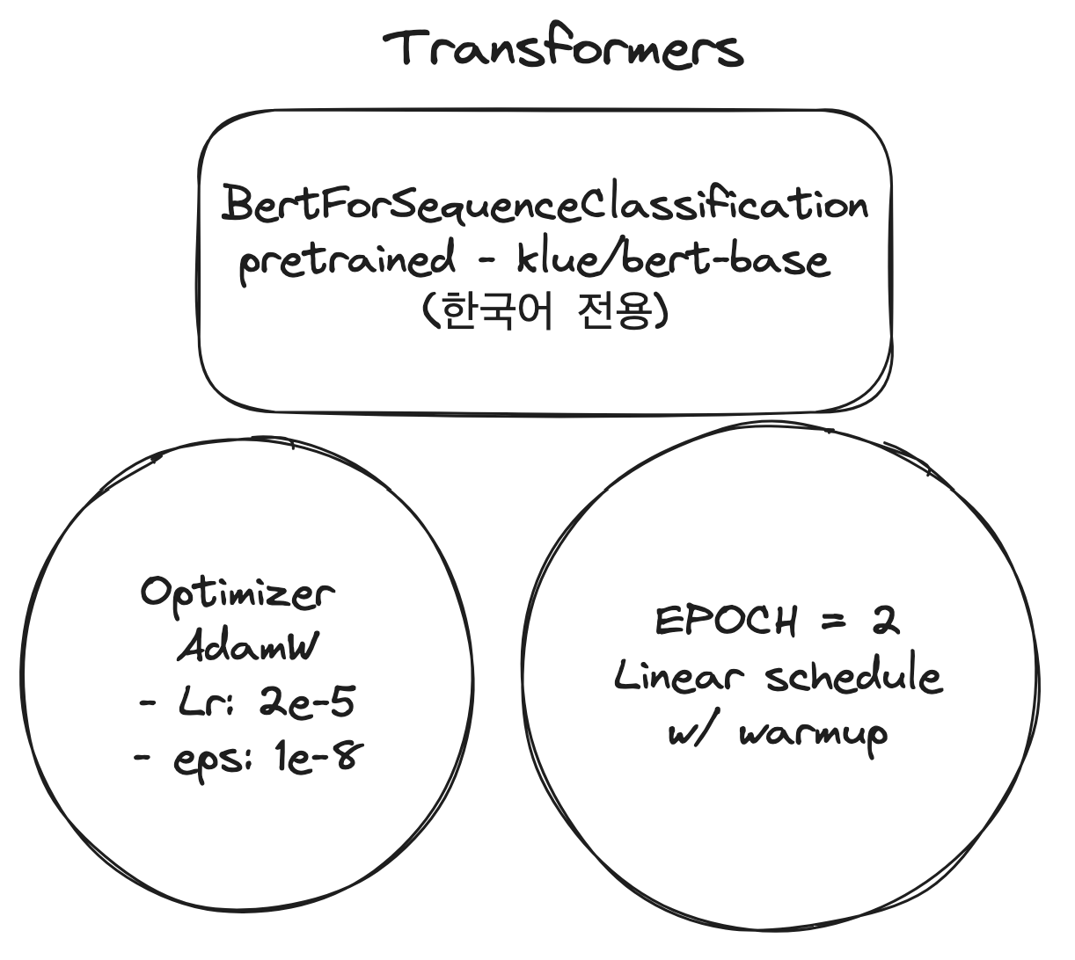
Modelling – BERT
Accuracy: 0.8747
Macro F1-score: 0.8744
Micro F1-score: 0.8747
Weighted F1-score: 0.8744
Known data (80-20)
64 % train
16 % valid
20 % test

Slide 21
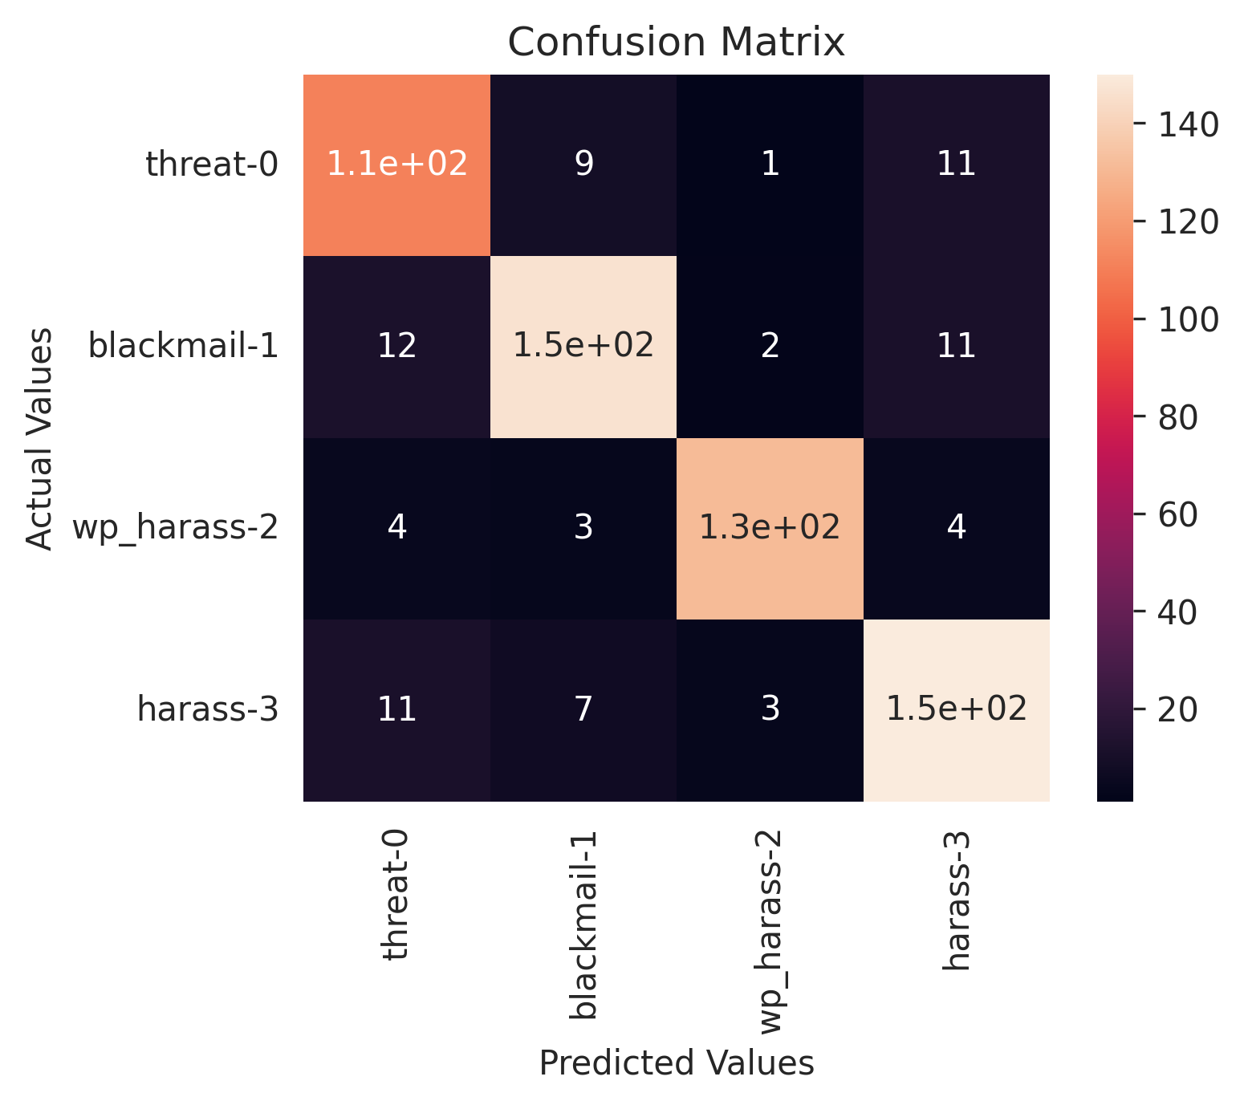
Modelling – BERT
{협박과 갈취}와 {협박과 기타 괴롭힘}의 경우 모델이 매우 혼동하는 것으로 확인되며,
따라서 협박 클래스의 경우 {갈취, 기타 괴롭힘}, 두 성질을 지니고 있는 것으로 추측 됨
리더보드의 경우 0.87의 score을 기록
Accuracy: 0.8747
Macro F1-score: 0.8744
Micro F1-score: 0.8747
Weighted F1-score: 0.8744
Known data (80-20)
64 % train
16 % valid
20 % test

Slide 22
Conclusion
배운점
전처리 기법들의 구조를 결합하면 각각의 장점을 이용할 수 있지만, 이것이 항상 성능 향상으로 이어지지 않는다는 점을 배울 수 있었다. 하지만, 다양한 모델들을 접할 수 있어 재미있었다.
아쉬운점: 레이어를 순차적으로만 쌓아서 그런지 {협박}에서의 분류 성능이 낮게 나왔다. 일부 레이어를 병합하여 더욱 복잡한 상황에서도 성능 개선을 해 보고 싶다. 그래서인지, {협박} 에 대한 피쳐들을 뽑고 싶어서 xAI에 손을 대었지만, 시간관계상 하기 힘들었다.
느낀점
모델이 {협박}을 제일 헷갈려하는 분류인걸 보면, 협박적인 요소가 우리 사회의 영원한 악플임을 엿볼 수 있었다. 협동 프로젝트이지만 각자 해보고 싶은 부분을 진행을 해서 협업이 조금 안 되었다. 그 과정에서 자기만의 스타일로 코드를 구성하다 보니 코드를 이해하는 부분에도 시간 소모가 꽤 있었다. 이번 기회로 배운 내용을 앞으로 있을 아이펠 톤에 잘 적용해 나가야 겠다는 생각이 들었다.

Slide 23
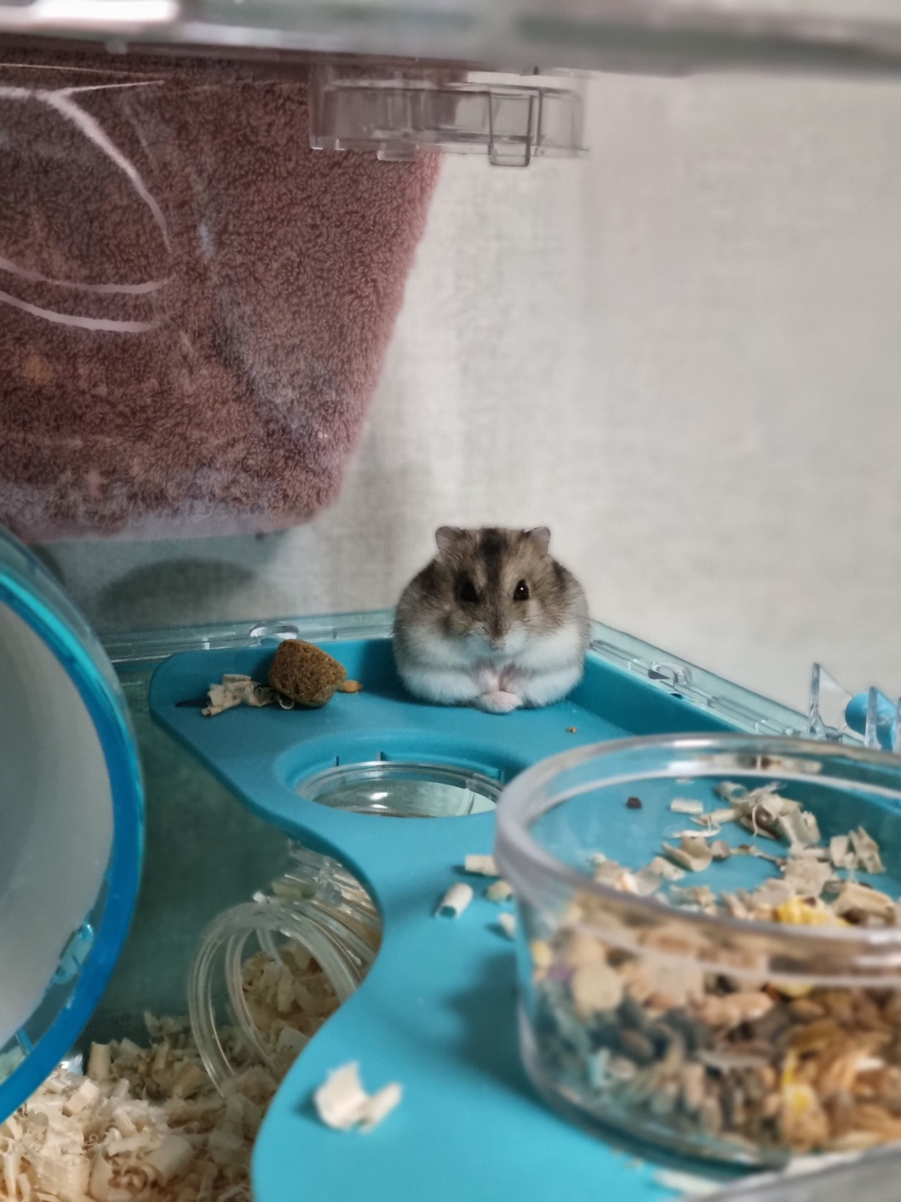
Q&A
QnA

